Slide 1
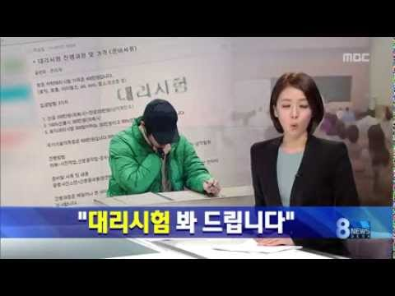
시험 대리 해주기
팀:9조 레식센과 추종자들
팀장:김홍열
팀원:김건, 김태양, 김태현, 김예리나

Slide 2
목차
간단한 설명
회의 내용1.4
진행 상황

Slide 3
간단한 설명
장르분류: 클리커
사용 엔진:유니티
기획의도: 이 게임은 TNC 캠프에서 " 돈 , 모으다 " 라는 주제를 받은 뒤 꽤 괜찮은 주제를 받은것 같아 친구들과 이야기를 나누며 어떻게 무엇을 게임으로 만들까 이야기를 나누는 중 매년 있는 사회적 문제인 대리시험으로 돈을 모으는 사람들이 생각이 나 서로 이야기 하며 관련 자료를 알아본 뒤 사람들이 접하기 쉬운 게임으로 경각심을 알려주기 위하여 기획하였다.
줄거리:급전이 필요한 주인공은 급전을 모으기 위해 다른 사람의 시험을 대신 봐준다.

Slide 4
회의 내용
회의 일자 1월4일
회의 내용: 간단한 회의 장르 분류 및 추후 계획

Slide 5
진행 상황
1월 4일:팀장 선정 및 회의
1월 5일: 1차 기획서 작성
1월 6일: 엑셀 개발 기획서 작성
1월 6일: 클리커 공식 작성
1월 7일~진행중: 개발
1월 11일:맨토쌤 등장

